Slide 1

PRESENTATION DEs SOLUTIONS DE SUPERVISION
JANVIER 2025
Notes:
Rapellez le titre

Slide 2


Qu’est ce qu’un logiciel de supervision ?
2. Présentation des solutions
3. Proposition
4. Questions réponses

Slide 3
La supervision ?
Supervision informatique :
Techniques
Outils
Logiciels
processus
Notes:
La supervision informatique désigne l’ensemble des techniques, outils, logiciels et processus permettant de surveiller en continu l’ensemble des composants matériels et logiciels d’une infrastructure IT.
L’objectif est d’assurer la disponibilité du SI, sa performance et sa sécurité que ce soit pour des infrastructures on-premises, dans le cloud ou hybrides.
La supervision a vocation à analyser et garantir le bon fonctionnement du SI d’une organisation.

Slide 4
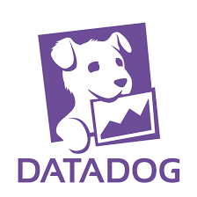
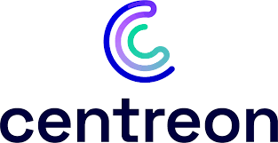
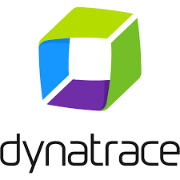
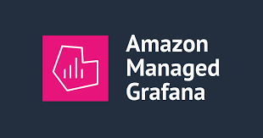
OUTILS
Centreon
Datadog
Dynatrace
Amazon Managed Grafana (AMG)
Notes:
Monitore :
Applications : traces, APM, profiling continu, Real User Monitoring
Infrastructure : serveurs, conteneurs, Kubernetes, cloud
Réseau / processus / dépendances : cartographie automatique complète
Sécurité : Runtime Application Protection, vulnérabilités, posture cloud
Services managés : AWS, Azure (auto-découverte très poussée)

Slide 5
Centreon Sur quoi Centreon est basé ?
Architecture modulaire
Centreon Broker
Base de données
Interface web PHP
Protocoles standards
Avantages :
Flexibilité
Efficace pour l’on-prem (Une solution SaaS existe)
Tarifs ≈ 17 500–25 000 €/an/1000 hôtes
Inconvénients :
Peu adapté au full cloud
Maintenance de l’infrastructure
Focalisé sur métriques techniques
Notes:
Sur quoi Centreon est basé ?
Architecture modulaire : moteur de supervision Centreon Engine (fork de Nagios)
Centreon Broker : transfert et traitement des données
Base de données : MariaDB/MySQL
Interface web PHP
Protocoles standards : SNMP, SSH, NRPE/NSClient++, plugins exécutables
Avantages :
Très flexible grâce aux plugins (SNMP, scripts, checks personnalisés).
Efficace pour l’on-prem / réseau / équipements physiques. (Une solution SaaS existe)
Tarifs ≈ 17 500–25 000 €/an/1000 hôtes +,infra
Inconvénients :
Moins adapté au full cloud : supervision cloud non native, intégrations AWS limitées
Maintenance d’infrastructure nécessaire : serveurs Centreon, bases MariaDB, scaling manuel.
Moins moderne pour logs, traces, APM (focalisé surtout sur métriques techniques).
Ce que Centreon peut monitorer
Serveurs : Linux, Windows, Unix
Équipements réseau : routeurs, switches, firewalls (via SNMP, SSH…)
Applications & services : bases de données, web, mail, virtualisation, cloud, etc.
Ressources système : CPU, RAM, disque, processus
Supervision applicative : transactions, API, services métiers
Infrastructure hybride : on-premise + cloud (AWS, Azure, GCP)

Slide 6
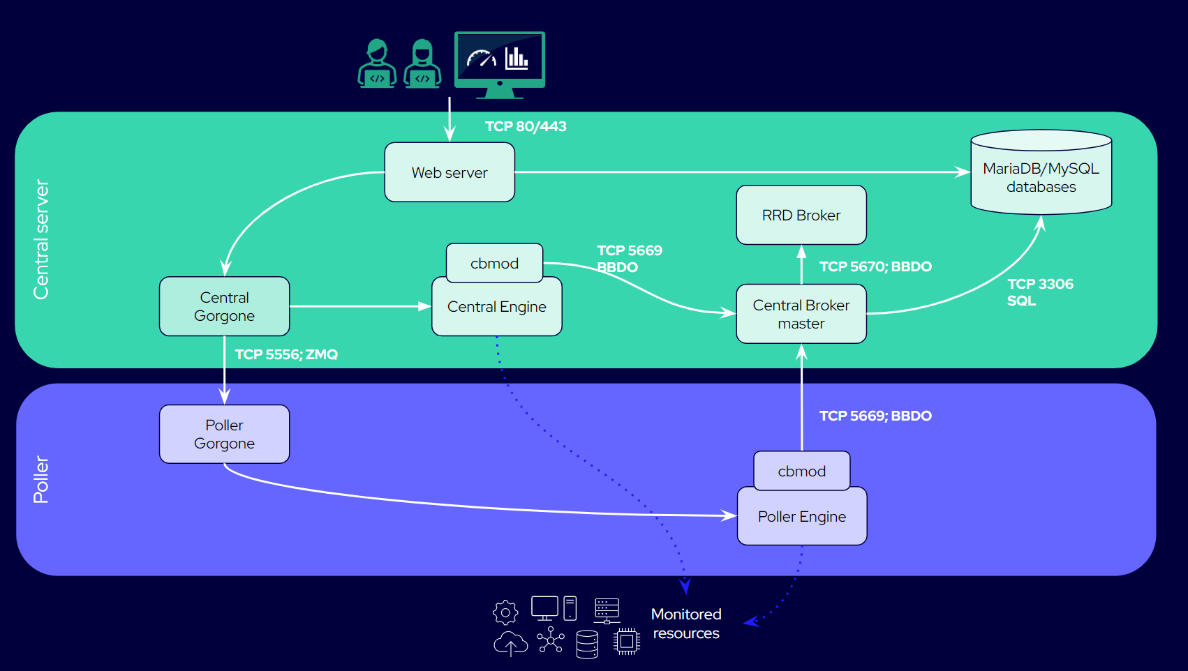
Centreon
Notes:
Schéma d’installation type
Le moteur de supervision (Centreon Engine) exécute les checks sur les hôtes / services.
Les résultats de ces checks sont envoyés via Centreon Broker SQL
L’interface web (Centreon Web UI) permet de visualiser les statuts, les graphiques, configurer l’architecture.

Slide 7
Datadog Sur quoi Datadog est basé ?
Agent Datadog
+1000 Intégrations
Plateforme SaaS centralisée
Instrumentation APM
Dashboards & alerting en temps réel
Avantages :
Nativement cloud
Plateforme unifiée
Pas d’infrastructure à gérer
Supporte les checks personnalisés
- Bits AI SRE
Inconvénients :
Coût élevé ≈ 276 000 $/an/1000hôtes
Dépendance à un fournisseur SaaS
Peut être complexe si on n’utilise pas tout l’écosystème
Notes:
Sur quoi Datadog est basé
Agent Datadog installé sur les hôtes (collecte métriques/logs/traces)
1000 Intégrations pour services, DB, cloud, outils DevOps
Plateforme SaaS centralisée (aucune infra locale nécessaire)
Instrumentation (APM) Application Performance Monitoring via SDKs et auto-instrumentation
Dashboards & alerting en temps réel, corrélation automatique des données
Avantages :
Nativement cloud : intégration AWS très complète
Plateforme unifiée : métriques+logs+traces+sécurité+synthetics = très bonne visibilité
Pas d’infrastructure à gérer : full SaaS, scaling automatique.
Supporte les checks personnalisés, peut engendrer des couts supplémentaires
- Bits AI SRE : tri en autonomie les alertes, permet de trouver une root cause grâce a l’analyse de la telemetrie, (Coordonner la réponse aux incidents entre les équipes avec des résumés en temps réel, des suggestions d’étapes suivantes et des autopsies générées.)
Inconvénients :
Coût élevé, surtout si on collecte beaucoup de logs ou de traces. ≈ 276 000 $/an/1000hôtes+modules/ou volume? (infra prise en compte)
Vendor Lock-in
Peut être complexe si on n’utilise pas tout l’écosystème (APM, RUM, SIEM…)
Bits AI SRE:
- Reduce on-call fatigue with autonomous alert triages that deliver initial findings in under a minute.
- Instantly root out root causes using agentic reasoning that analyzes telemetry and service knowledge across your stack.
- Coordinate incident response across teams with real-time summaries, next-step suggestions, and auto generated postmortems.

Slide 8
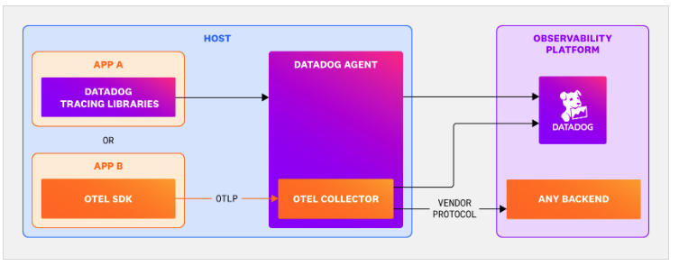
Datadog

Slide 9
Dynatrace Sur quoi Dynatrace est basé
OneAgent
Davis AI
Plateforme SaaS (ou Managed sur demande)
Intégrations AWS natives
Avantages :
Auto-instrumentation
Cloud / Kubernetes / microservices
Davis AI
Maintenance
Visibilité
Inconvénients :
Très coûteux ≈ 888 000 $/an/1000 hôtes
Peu flexible
Logique interne moins transparente
Vendor lock-in
Notes:
Dynatrace Sur quoi Dynatrace est basé
OneAgent : agent unique, auto-instrumentation très avancée
Davis AI : moteur d’analyse automatique des dépendances et anomalies
Plateforme SaaS (ou Managed sur demande)
Intégrations AWS natives
Avantage :
Excellente auto-instrumentation (APM, logs, traces, dépendances sans config).
Idéal pour environnement cloud / Kubernetes / microservices
AI avancée (Davis) qui corrèle automatiquement les problèmes.
Très peu de maintenance : presque tout est auto-découvert.
Visibilité complète avec un seul agent.
inconvénient :
Très coûteux ≈ 888 000 $/an/1000 hôtes
Moins flexible pour les checks personnalisés (framework et API plutôt que scripts libres)
- Peut sembler complexe, la logique interne est moins transparente.
AI puissante mais peu explicable
Logique de détection non maîtrisable
Modèle propriétaire
Dépendance forte à l’éditeur
Dépend fortement à l’écosystème Dynatrace

Slide 10
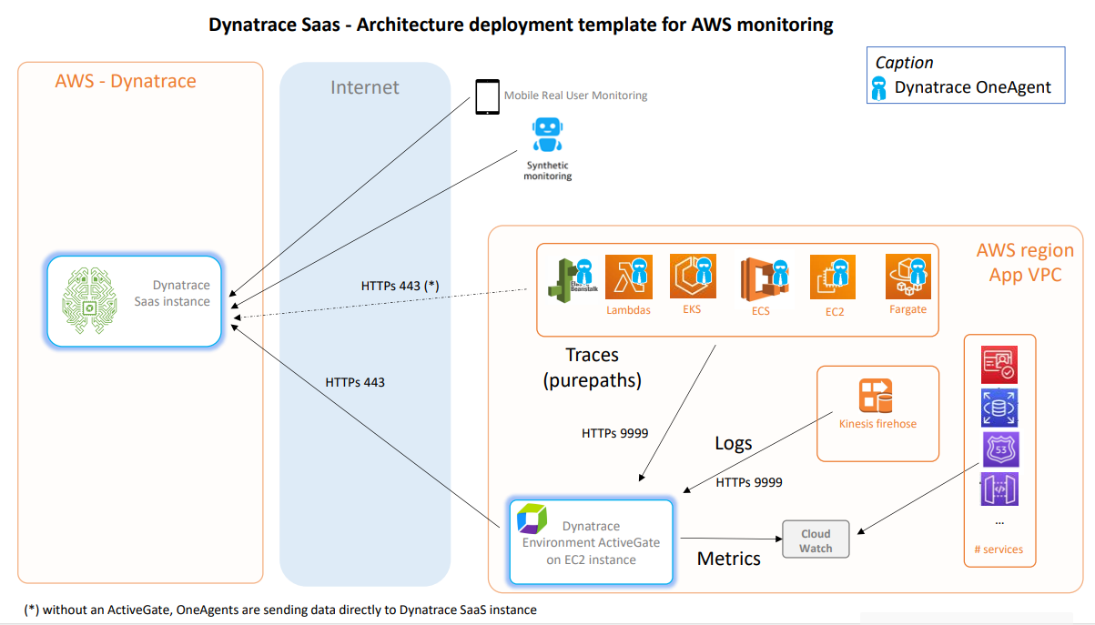
Dynatrace
Type
Notes:
dynatrace recolte les logs d’apm sois via CW ou par l’agent

Slide 11
Amazon Managed Grafana (AMG) + CloudWatch Sur quoi AMG + CloudWatch est basé
Grafana OSS géré par AWS
CloudWatch Metrics / Logs (Insights)
AWS X-Ray
Identity Center / IAM pour la gestion utilisateurs
Avantages :
Full managed
Observabilité
Multi-accounts / Multi-régions
Sécurité / authentification simplifiée
Fiabilité AWS SLA
Inconvénients :
- CloudWatch : moins flexible que Prometheus / Loki / Tempo
- Coût Basé sur le nombre d’utilisateurs et le volume de métriques
- Fonctionnalités Grafana limitées
- Limitations pour certains “checks simples”
Notes:
Sur quoi AMG + CloudWatch est basé (architecture / techno)
• Grafana OSS géré par AWS
AMG est Grafana open source, maintenu, patché, sécurisé et scalé automatiquement par AWS.
• CloudWatch Metrics
Stockage de métriques central AWS.
Requêtes via “CloudWatch Metrics API” directement depuis Grafana.
Support des statistiques CloudWatch :
• CloudWatch Logs (Insights)
Stockage massivement scalable pour logs AWS et applicatifs.
AMG exécute des requêtes “CloudWatch Logs Insights” et les affiche sous forme de graphes.
• AWS X-Ray pour les traces
Tracing distribué pour services serverless, microservices, API, EKS, ECS.
AMG sait afficher les services map, traces et latences.
• Amazon Managed Service for Prometheus (AMP)
Backend Prometheus géré par AWS.
AMG peut requêter AMP avec PromQL — pratique pour du K8s/EKS / application metrics.
• Alerting Grafana intégré
Gestion d’alertes Grafana (Unified Alerting) entièrement gérée.
Possibilité de déclencher Slack, e-mail, PagerDuty, SNS, Opsgenie, etc.
Avantage :
• Full managed : zéro infrastructure à gérer
AWS gère Grafana, le scaling, la sécurité, les mises à jour, les plugins.
Pas de backend, pas de clusters Prometheus, pas de stockage à maintenir.
• Observabilité centralisée AWS
Métriques + logs + traces + prometheus tout en un.
Combines CloudWatch + X-Ray + Prometheus dans une seule UI Grafana gérée.
• Multi-account / Multi-régions
IAM Roles par compte, sélection des régions → tout apparaît dans Grafana.
Très utile pour les organisations AWS complexes.
• Fiabilité Enterprise (AWS SLA)
L’infra Grafana est hébergée, HA, patchée, sécurisée par AWS.
Inconvénient :
• CloudWatch : moins flexible que Prometheus / Loki / Tempo
CloudWatch = stockage propriétaire → pas de PromQL natif (sauf via AmazonManagedPrometheus).
Logs sur CloudWatch Logs → pas aussi puissant que Loki pour le querying (LogQL).
Traces X-Ray → moins riche que Tempo.
• Coûts CloudWatch
Metrics + Logs + insights + API calls → ça peut monter vite selon le volume.
Plus de dashboards Grafana = plus de requêtes CloudWatch = coût plus élevé.
• Pas de backend Grafana complet
AMG = un front Grafana géré, mais :
pas de Loki/Tempo/Pyroscope natifs comme Grafana Cloud
si tu veux des logs type Loki → tu dois déployer toi-même (ou utiliser OpenSearch)
• Limitations pour certains “checks simples”
Pas d’équivalent “Nagios scripts”.
Si check perso → on dois pousser une métrique CloudWatch custom ou un log custom.
• Décalage éventuel de données
CloudWatch agrège parfois les métriques par période (1 min / 5 min selon le service).
Pour du temps réel < 1s → ce n’est pas l’outil idéal.
Il peut monitorer :
• Métriques (CloudWatch)
Toutes les métriques natives AWS : EC2, RDS, ALB/NLB, EKS, Lambda, DynamoDB, SQS, SNS, S3, ELB, API Gateway, etc.
Métriques custom que tu pousses toi-même dans CloudWatch (via API PutMetricData, CloudWatch Agent, scripts, AWS Lambda).
Possibilité de visualiser ces métriques directement dans Grafana (AMG) avec les dashboards CloudWatch pré-intégrés.
• Logs (CloudWatch Logs)
Ingestion des logs applicatifs / système / conteneurs dans CloudWatch Logs (via CloudWatch Agent, FireLens, Lambda, FluentBit…).
AMG permet d’interroger CloudWatch Logs Insights directement depuis Grafana (requêtes, graphiques, tables).
• Traces (X-Ray / OpenTelemetry / Managed Service for Prometheus)
Tracing distribué via AWS X-Ray nativement intégrable comme data source dans AMG.
Si tu utilises OpenTelemetry → envoi vers AWS Distro for OpenTelemetry (ADOT) + X-Ray ou Managed Prometheus → visualisation via AMG.
• Kubernetes (EKS)
Monitoring complet du cluster : contrôleur, nodes, pods, containers, network, storage, scheduling… via :
CloudWatch Container Insights
Managed Prometheus + AMG
X-Ray pour traces de services.
• Infrastructure cloud AWS (dashboarding préfabriqué)
AMG propose des dashboards tout faits pour :
EC2 (CPU, network, status checks, disk, erreurs système…)
RDS / Aurora
Lambda
S3
API Gateway
DynamoDB
Ils utilisent les métriques CloudWatch et les logs CloudWatch Logs.
• Multi-comptes / Multi-régions
agréger dans un seul workspace AMG des métriques/logs provenant :
de plusieurs comptes AWS
de plusieurs régions
via IAM Roles cross-account

Slide 12
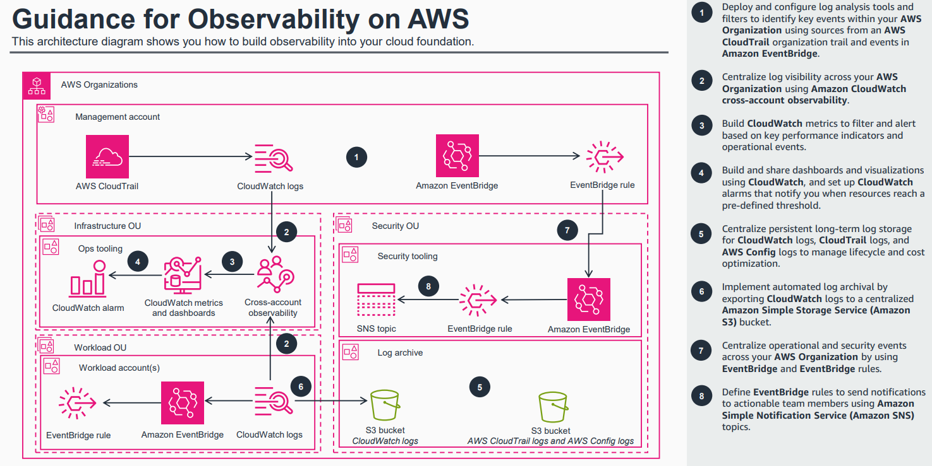
Amazon Managed Grafana (AMG) + CloudWatch

Slide 13
Solution | Modèle de tarification | Couverture fonctionnelle | Scalabilité | Facilité d'intégration | Support Premium
Datadog | Tarifs séparés pour APM, logs, infrastructure, etc. (ex. : formule entreprise 23 $/hôte/mois pour l'infra) ≈23000$/mois/1000hôtes | Monitoring complet (APM, RUM, IA) | Très élevée, adaptée aux grandes entreprises | Intégrations natives avec de nombreux outils (ex. : SNow, AWS) | Oui
Dynatrace | Basé sur le nombre d'hôtes (ex. : 74 $/mois pour un hôte de 8 Go ≈74000$/mois/1000 hôtes) | Monitoring complet (APM, RUM, IA) | Très élevée, adaptée aux grandes entreprises | Intégrations natives avec de nombreux outils (ex. : SNow, AWS) | Oui
Amazon Managed Grafana (AMG) + CloudWatch | Basé sur le nombre d’utilisateurs et le volume de métriques | Visualisation Grafana gérée, alerting, dashboards + integration native collecte via CloudWatch pour métriques AWS | Élevée, adaptée aux environnements AWS | Intégration native avec AWS services; SNow possible via connecteurs externes | Oui
Centreon | Business (licence payante) ≈ 175–250 €/an/hôte → ≈ 17 500–25 000 €/an/1000 hôtes | Supervision traditionnelle (infrastructure, réseau, SNMP, plugins, métriques, alerting) | Élevée, mais nécessite une architecture distribuée selon la taille | Intégration forte via plugins Pack (VMware, DB, réseau, cloud), protocoles standards (SNMP, SSH, NRPE, API) | Oui

Slide 14
Ma supervision coup de cœur
Atouts :
Nativement cloud-first (AWS très bien intégré)
Plateforme unifiée (métriques + logs + traces + sécurité + synthetics)
Scalabilité automatique, pas d’infra à gérer
Forte visibilité bout-en-bout
Limites / à surveiller :
Le coût peut être élevé avec 1000 hôtes + fréquence élevée, en particulier si beaucoup de modules sont activés
Vendor lock-in
Notes:
1️⃣ Introduction
“Datadog est aujourd’hui une référence en supervision moderne, surtout dans les environnements cloud et micro-services. C’est pour ça que je l’ai choisi comme supervision coup de cœur.”
4️⃣ Observabilité unifiée
“La vraie force de Datadog, c’est la corrélation automatique entre métriques, logs et traces. On passe très vite d’une alerte à la cause racine.”
“Les dashboards temps réel et l’alerting sont très puissants et personnalisables.”
5️⃣ Apport de l’IA (Bits AI / SRE)
“Datadog intègre des fonctionnalités d’IA orientées SRE : tri automatique des alertes, aide à l’identification de la root cause et suggestions d’actions.”
“Cela facilite énormément la gestion d’incidents et la coordination entre équipes.”
6️⃣ Limites et vigilance
“Le principal frein reste le coût, surtout dès qu’on collecte beaucoup de logs ou de traces.”
“On peut rapidement atteindre des montants très élevés, par exemple autour de 276 000 $ par an pour 1000 hôtes, selon les modules et volumes.”
“Il faut aussi accepter un certain vendor lock-in, car tout l’écosystème est très intégré.”
7️⃣ Conclusion
“Datadog est une solution extrêmement puissante et mature, idéale pour des environnements cloud complexes, à condition de bien maîtriser son périmètre et ses coûts.”

Slide 15

Questions

Slide 16
Merci

